Slide 1

Оцінка рівня фізичного здоров’я

Slide 2
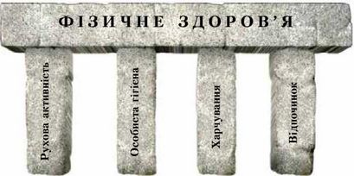
Стовпи фізичного здоров'я

Slide 3
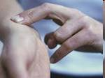
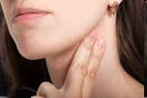
Показники контролю за станом здоров'я
Пульс - це коливання стінок судин, викликане змінами тиску крові, у ритмі скорочень серця.
Пульс надає інформацію про реакцію серцево-судинної системи на фізичні навантаження.
У спокої частота серцевих скорочень коливається від 60 до 80 ударів за хвилину.
У результаті регулярних спортивних занять частота пульсу може знизитися на 3 і більше ударів за хвилину. Це свідчить про тренованість організму.

Slide 4
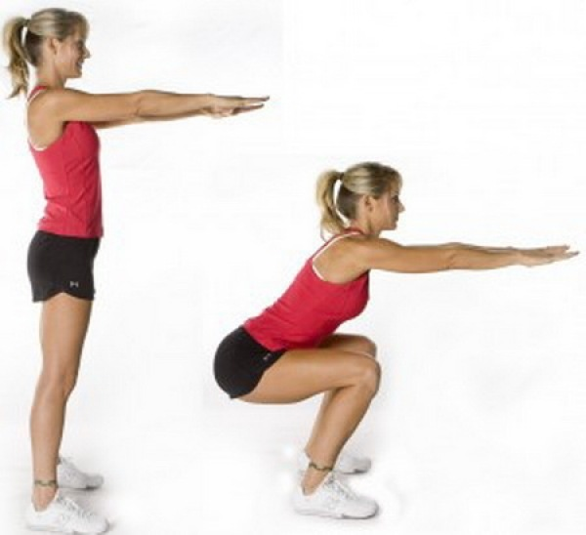
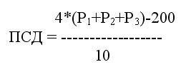
Показники контролю за станом здоров'я
Проба Руфьє здійснюється для оцінки роботи серця під час фізичного навантаження.
Присідати 30 разів
ПСД – показник серцевої діяльності
Р1 – ЧСС до навантаження
Р2 – ЧСС відразу після навантаження
Р3 – ЧСС через 1 хв. після навантаження
ПСД від 0.1 до 5 — відмінно;
5.1 до 10 — добре;
10.1 до 15 — задовільноо;
15.1 до 20 — погано.

Slide 5
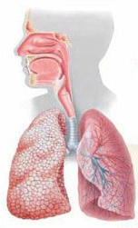
Оцінка стану органів дихання
Оцінку стану органів дихання проводять за кількістю подихів за хвилину в положенні сидячи в розслабленому стані.
Для цього покладіть долоню на нижню частину грудної клітки, дихайте рівномірно, природно — як виходить само по собі.
Нормальний показник у стані спокою — це 18—20 дихальних циклів за одну хвилину.
Один дихальний цикл складається з вдиху й видиху.
Із поліпшенням фізичної підготовленості частота подихів знижується.

Slide 6

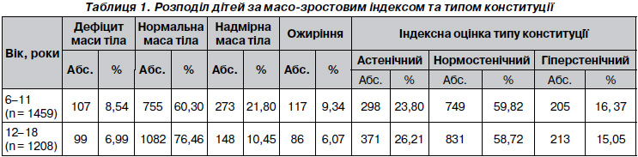
Для оцінки маси тіла користуються масо-ростовими індексами. Масо-ростові індекси показують ступінь відхилення фактичної маси тіла від необхідної:
Якщо фактична маса тіла більше ідеальної на 15%, то це в межах норми, якщо ж перевищує на 16-30% то необхідно рекомендувати ефективні фізичні вправи для зниження надлишку маси тіла. Якщо більше 30% - необхідно поєднати дієту з фізичними вправами.

Slide 7
Експрес-оцінка індивідуального рівня фізичного здоров’я
Частота серцевих скорочень
Артеріальний тиск
Співвідношення зросту і маси тіла
Стаж регулярних оздоровчих тренувань
Сила, спритність та інші показники тренованості
Ефективність роботи імунної системи
Наявність (відсутність) хронічних захворювань

